Slide 1

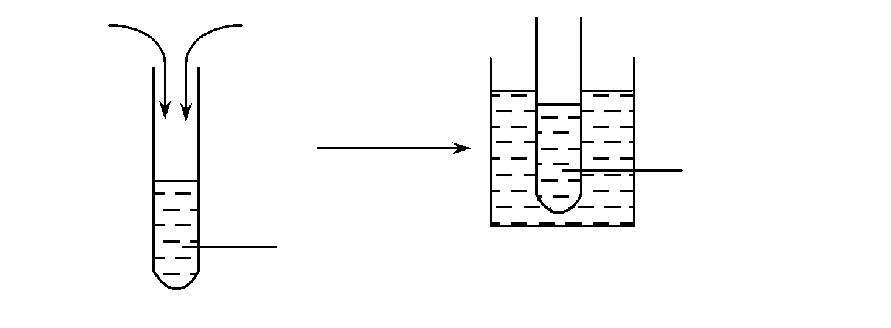
还原糖的检测和观察
选材
含糖量较高、白色或近于白色的植物组织
制备组织样液
（制浆→一层纱布过滤→滤液）
待测组织样液
2 mL
刚配制的斐林试剂
显色反应
1 mL
生成
砖红色沉淀
呈现蓝色
50 ℃～65 ℃
温水中加热约2 min
结论
组织样液中含有还原糖

